Slide 1
2 AC
5
Thème 4
Mouvement et interactions
Leçon 1
Les actions mécaniques-notion de force
Tâche 4
Utiliser la condition d’équilibre pour déterminer les caractéristiques d’une force

Slide 4

Repérage dans le chapitre
Identifier l’effet d’une action mécanique sur un corps à partir d’une observation.
Classer les actions exercées sur un corps en actions de contact et en actions à distance.
Déterminer les caractéristiques d’une force exercée par un dynamomètre
Utiliser la condition d’équilibre pour déterminer les caractéristiques d’une force.
Prévoir l’effet, sur un corps initialement en équilibre, des forces qui se compensent et de celles qui ne se compensent pas.

Slide 5
Orientations didactiques
Tâche à réussir
La tâche principale de cette séance repose sur l’objectif :
« Utiliser la condition d’équilibre pour déterminer les caractéristiques d’une force».
Stratégie
Partir d’une situation simple : un corps immobile soumis à deux actions mécaniques.
Amener les élèves à comparer les deux actions exercées sur le corps.
Faire constater que les deux actions se compensent.
Guider les élèves pour déduire que, dans le cas de deux forces en équilibre :elles ont la même direction ;elles ont des sens opposés ;elles ont la même intensité.
Utiliser cette condition pour déterminer les caractéristiques de la force inconnue, sans demander de la représenter.
Conceptions erronées
des élèves
Penser qu’un corps immobile n’est soumis à aucune action mécanique.
Croire qu’une seule force peut maintenir un corps en équilibre.
Penser que deux forces en équilibre ont le même sens.
Confondre la direction avec le sens.
Croire que deux forces se compensent seulement parce que le corps ne bouge pas.
Oublier que la condition d’équilibre ne s’applique ici que lorsqu’un corps est soumis à deux forces.

Slide 6
5 min
10 min
15 min
10 min
10 min
05 min

Slide 7
10 min

Slide 8
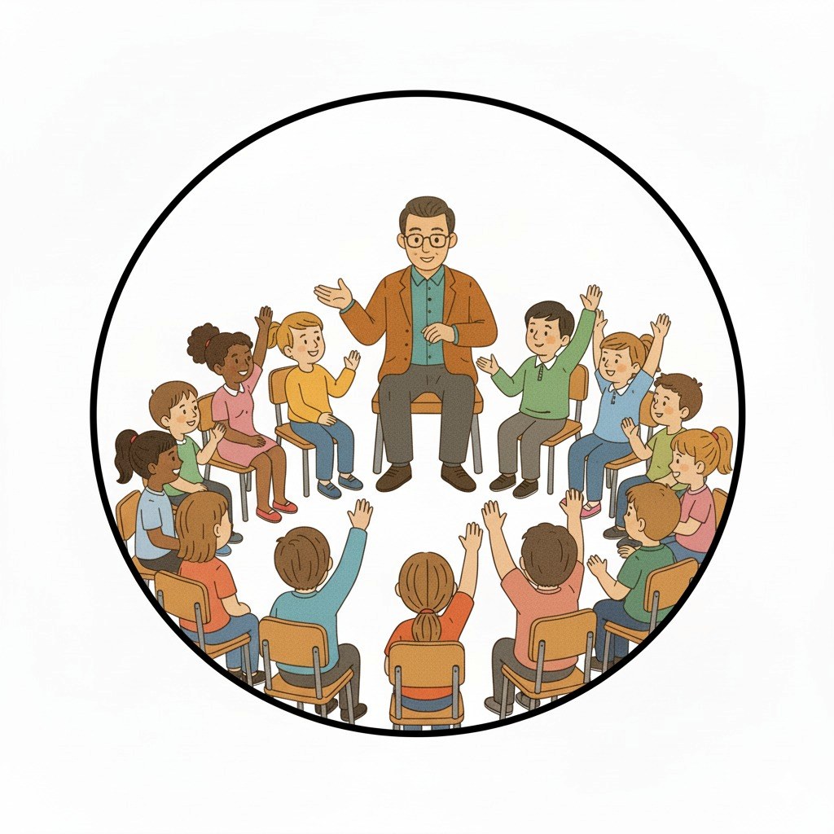
O
Réactivation des prérequis
(6 min)

Slide 9

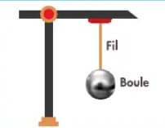
Choisir l’affirmation correcte.
Les élèves répondent sur leurs ardoises. L’enseignant·e reformule ou utilise l’alternance linguistique pour assurer la compréhension.
La ligne d’action de la force exercée par le fil sur la boule est :
A
La droite horizontale
B
La droite verticale
C
La droite oblique

Slide 10


Effectivement la ligne d’action ( la direction) est la droite verticale.
Les élèves répondent sur leurs ardoises. L’enseignant·e reformule ou utilise l’alternance linguistique pour assurer la compréhension.
La ligne d’action de la force exercée par le fil sur la boule est :
A
La droite horizontale
B
La droite verticale
C
La droite oblique

Slide 11
Choisir l’affirmation correcte.
Les élèves répondent sur leurs ardoises. L’enseignant·e reformule ou utilise l’alternance linguistique pour assurer la compréhension.
Le sens de la force exercée par le fil sur la boule est :
A
Vers le haut
B
Vers le bas
C
Vers la droite

Slide 12
Le fil attire la boule vers le haut , donc les sens sera vers le haut.
Les élèves répondent sur leurs ardoises. L’enseignant·e reformule ou utilise l’alternance linguistique pour assurer la compréhension.
Le sens de la force exercée par le fil sur la boule est :
A
Vers le haut
B
Vers le bas
C
Vers la droite

Slide 13
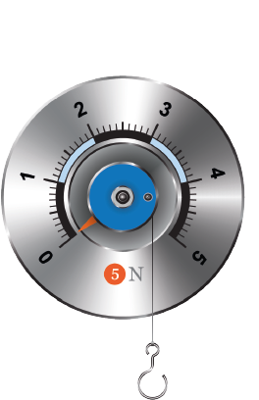
Choisir l’affirmation correcte.
Les élèves répondent sur leurs ardoises. L’enseignant·e reformule ou utilise l’alternance linguistique pour assurer la compréhension.
L’intensité d’une force est mesurée par le
A
Voltmètre
B
Multimètre
C
Dynamomètre

Slide 14
Le dynamomètre mesure l’intensité d’une force.
Les élèves répondent sur leurs ardoises. L’enseignant·e reformule ou utilise l’alternance linguistique pour assurer la compréhension.
L’intensité d’une force est mesurée par le
A
Voltmètre
B
Multimètre
C
Dynamomètre

Slide 15
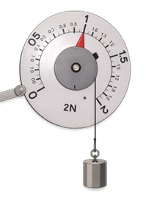
Choisir l’affirmation correcte.
Les élèves répondent sur leurs ardoises. L’enseignant·e reformule ou utilise l’alternance linguistique pour assurer la compréhension.
L’intensité de la force exercée par le fil du dynamomètre ci-dessous sur le corps est :
A
0,5 N
B
1 N
C
1,5 N

Slide 16
Le dynamomètre donne une valeur de 1N, l’intensité de cette force.
Les élèves répondent sur leurs ardoises. L’enseignant·e reformule ou utilise l’alternance linguistique pour assurer la compréhension.
L’intensité de la force exercée par le fil du dynamomètre ci-dessous sur le corps est :
A
0,5 N
B
1 N
C
1,5 N

Slide 17

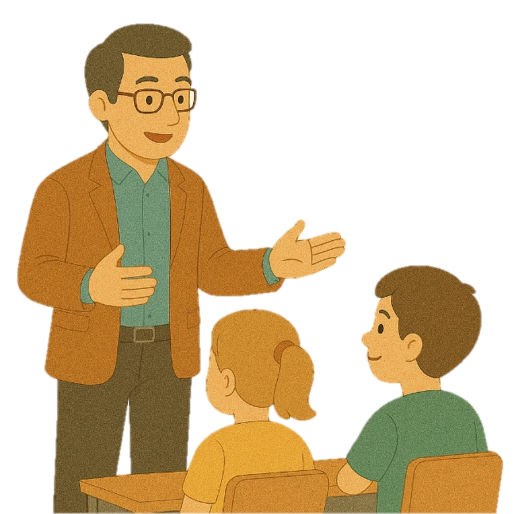
O
Déclaration de l’objectif
(2 min)

Slide 18

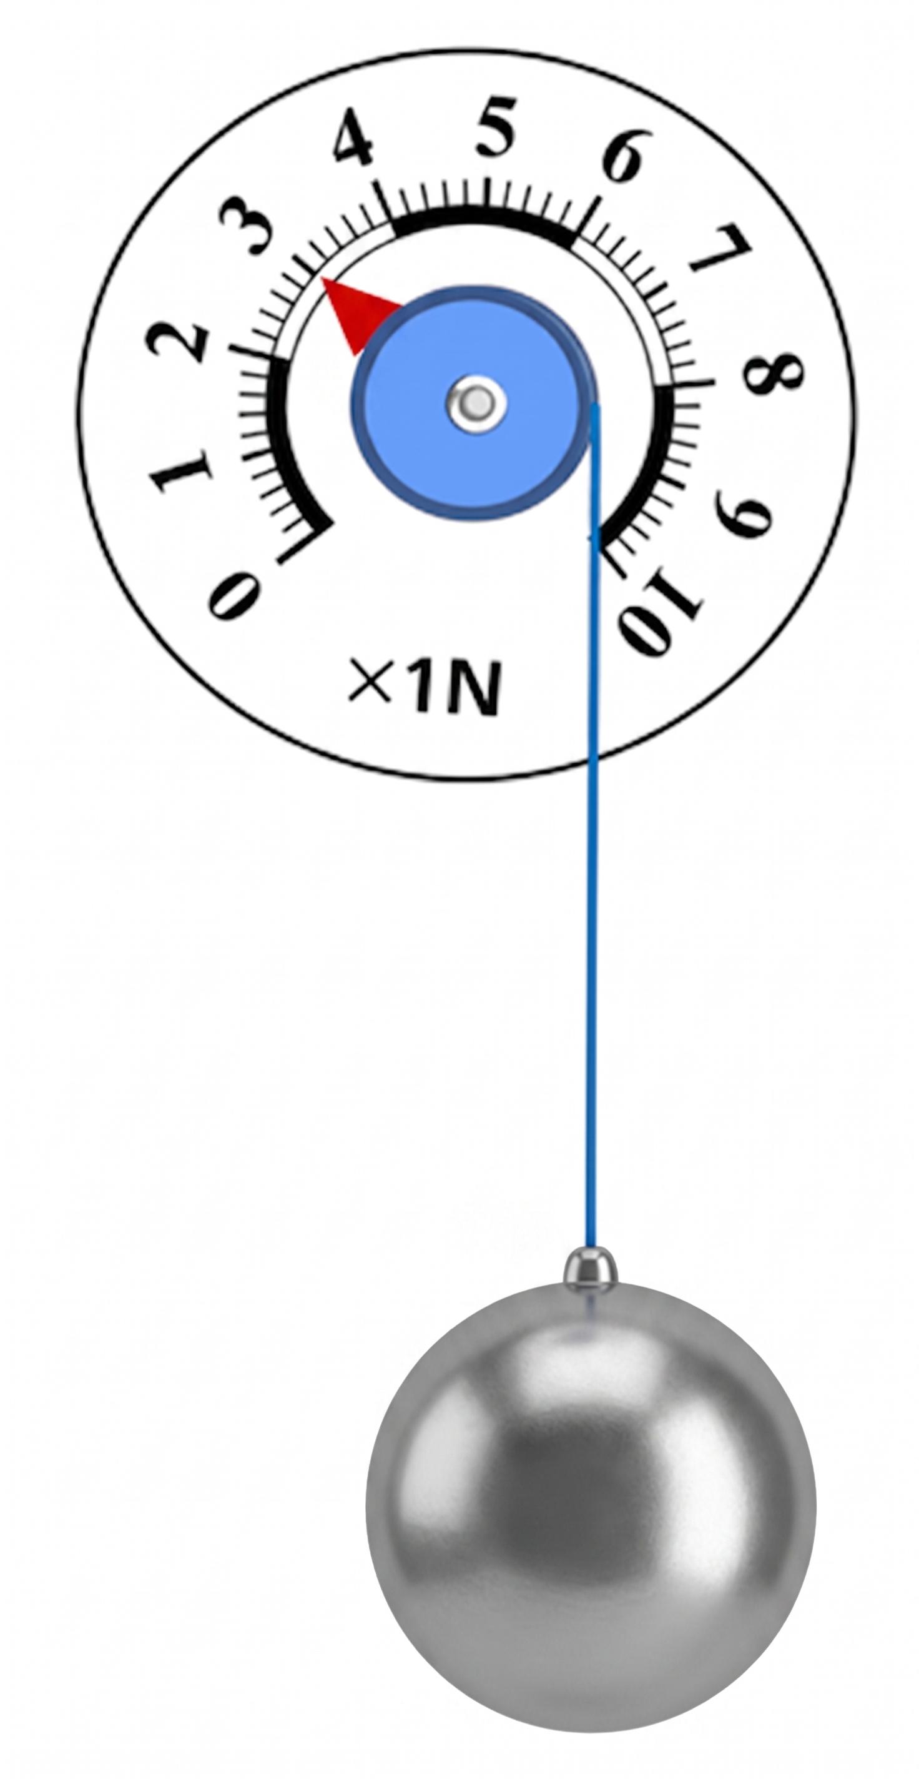
Avant d’aborder notre tâche d’aujourd’hui, je vous présente la situation suivante :
L’enseignant·e présente l’image ci-dessous et autres images illustratives.
L’image ci-dessous montre une boule accrochée à un dynamomètre.
Comment connaitre l’intensité de la force exercée par la Terre sur la boule ?

Slide 19
À la fin de cette séance, vous serez capable d’utiliser la condition d’équilibre pour déterminer les caractéristiques d’une force.
Bien expliquer la tâche en revenant à la situation déclenchante.
Utiliser la condition d’équilibre pour déterminer les caractéristiques d’une force.

Slide 20
O
Introduction
à la tâche

Slide 21
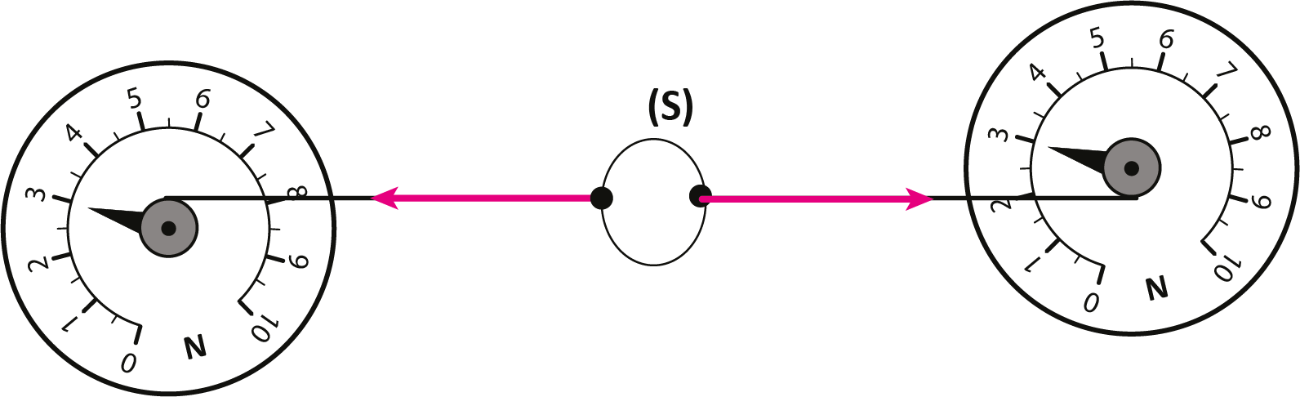
Avant d’aborder notre tâche, nous allons découvrir la condition d’équilibre d’un corps soumis à deux forces.
.
Lorsqu’un solide (S) est en équilibre sous l’action de deux forces, ces deux forces vérifient trois conditions :
Elles ont la même direction : elles agissent suivant la même droite d’action.
Elles sont opposées : elles ont des sens opposés.
Elles ont des intensités égales : elles ont la même intensité.

Slide 23

M
Tâche principale

Slide 24
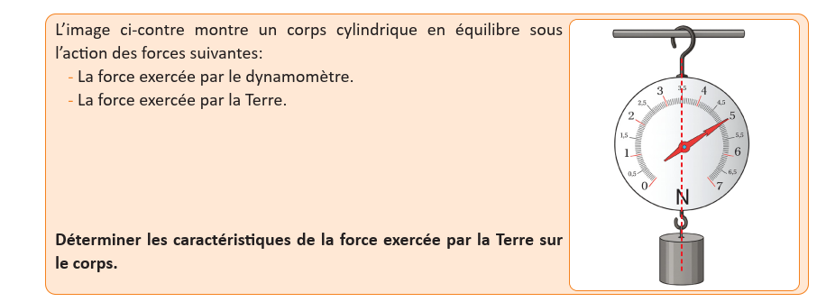
Voici notre tâche principale. Je vais vous montrer comment déterminer les caractéristiques de la force exercée par la Terre sur le corps en utilisant la loi d’équilibre d’un corps soumis à deux forces.
M
L’enseignant.e lit la consigne en précisant les données. Il explique ce qui est demandé. Il (elle) doit utiliser le matériel nécessaire.
Tâche principale

Slide 25
Pour déterminer les caractéristiques de la force exercée par la Terre sur le corps, je vais suivre trois étapes :
L’enseignant demande aux élèves d’être attentifs.
1
Je détermine la ligne d’action de la force exercée par la Terre.
2
Je détermine le sens de la force exercée par la Terre.
3
Je déduis l’intensité de la force exercée par la Terre en utilisant la loi d’équilibre.

Slide 26
Je commence par la première étape.
M
Tâche principale
1
Je détermine la ligne d’action de la force exercée par la Terre.
verticale.
La ligne d’action de la force exercée par le dynamomètre est …………………………..
verticale.
Donc
La ligne d’action de la force exercée par la Terre est…………………….
Le corps est en équilibre : les deux forces ont la même ligne d’action

Slide 27
Je passe à la deuxième étape.
M
Tâche principale
2
Je détermine le sens de la force exercée par la Terre.
vers le haut.
Le sens de la force exercée par le dynamomètre est …………………………..
vers le bas.
Donc
Le sens de la force exercée par la Terre est…………………….
Le corps est en équilibre : les deux forces ont deux sens opposés.

Slide 28
Je passe à la troisième étape.
M
Tâche principale
3
Je déduis l’intensité de la force exercée par la Terre en utilisant la loi d’équilibre.
5N
L’intensité de la force exercée par le dynamomètre est…………………………..
Donc
5N
L’intensité de la force exercée par la Terre est…………………..
Le corps est en équilibre : les deux forces ont la même intensité.

Slide 29
Je fais un rappelle :
M
Les caractéristiques de la force exercée par la Terre sur le corps sont :
La ligne d’action : la ligne verticale.
Le sens : vers le bas.
L’intensité : 5N

Slide 31
L’image ci-dessous montre un corps cylindrique suspendu à un dynamomètre par un fil.
L'enseignant.e choisit au hasard deux élèves pour répondre oralement .
L’intensité de la force exercée par la Terre sur le corps cylindrique est :
A
2N
B
1N
C
0,5 N

Slide 32
Le corps est en équilibre donc les deux forces ont la même intensité.
L'enseignant.e choisit au hasard deux élèves pour répondre oralement .
L’intensité de la force exercée par la Terre sur le corps cylindrique est :
A
2N
B
1N
C
0,5 N

Slide 33
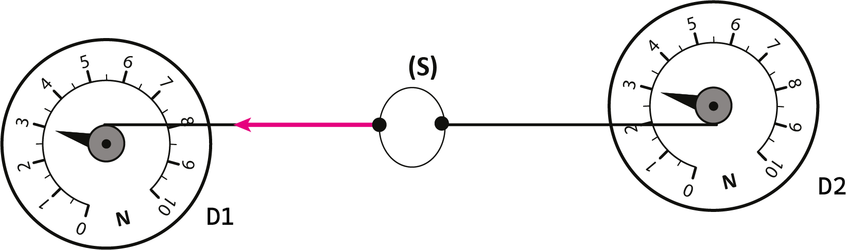
Cochez la réponse fausse parmi les propositions ci-dessous.
L'enseignant.e choisit au hasard deux élèves pour répondre oralement .
Un corps (S) est soumis à deux forces exercées par D1 et D2.
A
Les deux forces ont le même sens.
B
L’intensité de la force exercée par D2 sur (S) est 3 N..
C
Les deux forces ont la même ligne d’action.

Slide 34
D’après la loi d’équilibre d’un corps sous deux forces : les deux forces ont le même sens. La réponse est (A).
L'enseignant.e choisit au hasard deux élèves pour répondre oralement .
L’intensité de la force exercée par le dynamomètre D2 sur le corps (S) est :
Un corps (S) est soumis à deux forces exercées par D1 et D2.
A
Les deux forces ont le même sens.
B
L’intensité de la force exercée par D2 sur (S) est 3 N..
C
Les deux forces ont la même ligne d’action.

Slide 35
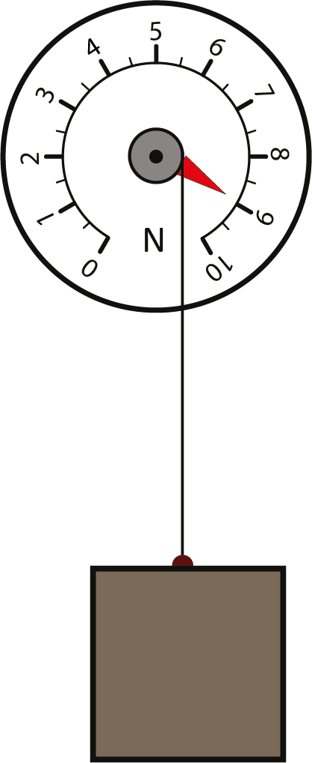
Choisir la bonne réponse
L'enseignant.e choisit au hasard deux élèves pour répondre oralement .
La boîte est soumise a deux forces : le fil et la Terre. Les sens de la force exercée par la Terre est vers :
A
Le haut
B
La droite
C
Le bas

Slide 36
Le sens est vers le bas car les des deux forces ont deux sens opposés.
L'enseignant.e choisit au hasard deux élèves pour répondre oralement .
La boîte est en équilibre, soumise a deux forces : le fil et la Terre. Les sens de la force exercée par la Terre est vers :
A
Le haut
B
La droite
C
Le bas

Slide 38
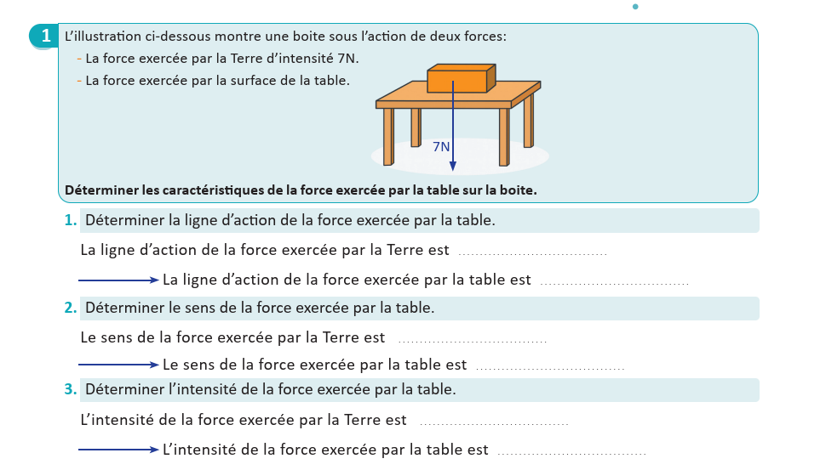
Maintenant, on va passer aux tâches à réaliser sur le livret. On commence par la tâche page 60 « Je m’entraîne en binôme ». Travaillez individuellement, puis discutez de vos réponses en binômes.
L’enseignant·e accorde suffisamment de temps au travail individuel avant la discussion en binôme. Il circule pour contrôler et donner des indications en cas de blocage.

Slide 39
Voilà la correction ;
L’enseignant·e accorde suffisamment de temps au travail individuel avant la discussion en binôme. Il circule pour contrôler et donner des indications en cas de blocage.
La droite verticale
La droite verticale
vers le bas
vers le haut
7 N
7 N

Slide 40
12 min

Slide 41


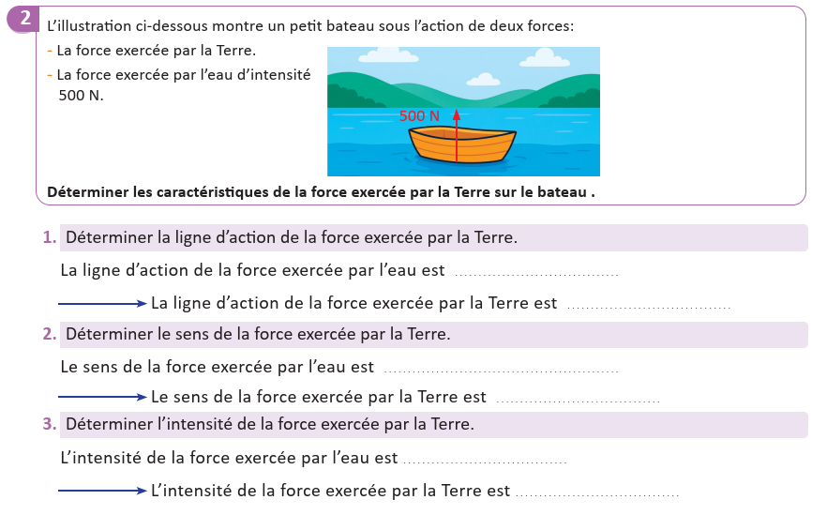
Maintenant c’est le moment de travailler tout seul. Prenez vos livrets page 60 et répondez individuellement aux questions de l’exercice 2.
L’enseignant·e circule dans la classe pour repérer les élèves en difficulté .

Slide 42

Le temps est terminé. Corrigeons ensemble l’exercice.
L’enseignant·e fait participer les élèves à la correction en leur demandant de présenter leurs réponses et de les justifier.
Temps Écoulé

Slide 43
A vous! Montrez-moi comment vous avez résolu cet exercice…
PA
L’enseignant·e circule dans la classe pour repérer les élèves en difficulté .
la droite verticale
la droite verticale
vers le haut
vers le bas
500 N
500 N

Slide 45

Qui peut me dire ce que nous avons appris aujourd’hui ?

Slide 46
Nous avons appris à utiliser la condition d’équilibre pour déterminer les caractéristiques d’une force.
Utiliser la condition d’équilibre pour déterminer les caractéristiques d’une force.

Slide 47
Ce qu’il faut retenir
Lorsqu’un solide (S) est en équilibre sous l’action de deux forces, ces deux forces vérifient trois conditions :
Elles ont la même direction : elles agissent suivant la même droite d’action.
Elles sont opposées : elles ont des sens opposés.
Elles ont des intensités égales : elles ont la même intensité.

Slide 48
On termine par la carte lexicale suivante.
Faire participer les élèves à la lecture de la carte.
4
MA CARTE LEXICALE
Je retiens
mots
Termes thématiques
Ma tâche
Les deux forces ont la même ligne d’action.
Les deux forces ont le même sens.
Les deux forces ont la même intensité.
Utiliser la condition d’équilibre pour déterminer les caractéristiques d’une force.
Verbes de consigne
Déterminer
Utiliser
Déduire
Structures pour répondre
Lorsqu’un solide (S) est en équilibre sous l’action de deux forces, ces deux forces vérifient trois conditions :
……………………………………………………………………………………………………………………………………………………………………..

Slide 49
Bravo à tous ! Révisez dans le livret ce qu’on a vu aujourd'hui et faites les exercices suivants:
L’enseignant.e incite les élèves à faire les exercices à la maison et clore la séance.
Exercices 4 et 5 de la page 64
Défis 2,3 et 4 de la page 65

Slide 50

A la prochaine séance!

